Slide 1
Soluciones de mercado para el mejor desempeño académico
Martín Krause

Slide 2
Cantidad, no calidad
Plan Estratégico de Gobierno 2015-2019
“En Panamá, pese al aumento en el gasto en educación en los últimos años, las debilidades en materia educativa y desarrollo del capital humano persisten, y constituyen uno de los más importantes limitantes para la equidad, la competitividad y el pleno desarrollo productivo y social del país” (p. 95).
“Panamá muestra avances recientes en materia educativa, particularmente en cobertura de la educación preescolar, pre-media, mejorando los niveles de permanencia en el sistema de la población en edad escolar. Sin embargo, los aspectos relacionados con la calidad educativa y la igualdad de oportunidades, no han llegado a los mismos resultados” (p. 96).

Slide 3
Otros lo confirman
“El importante logro de Panamá en cuanto a años de educación no se refleja en la calidad de los graduados. El logro educativo de Panamá es cercano al promedio de los países desarrollados miembros de la Organización para la Cooperación y el Desarrollo Económico (OCDE); no obstante, la calidad de la educación en el país según la medición del PISA de 2009 está 150 puntos por debajo del promedio de la OCDE. Las estimaciones indican que un año de escolaridad debería aumentar el puntaje del PISA en 50 puntos. Por lo tanto, teniendo en cuenta la calidad, los años de escolaridad en Panamá no estarían cerca de los 11 sino de los 8” (p. 30) .

Slide 4
Hay problemas: hagamos lo mismo
Plan Estratégico de Gobierno 2015-2019
“En primer lugar, mantener los logros actuales de cobertura y profundizar su alcance. Especialmente se focalizarán acciones sobre los grupos de población que presentan problemas de acceso por razón de su localización geográfica, su identidad étnica o su estrato socioeconómico.
En segundo lugar, mejorar la calidad de la enseñanza que se imparte, asegurando la elevación del nivel académico a todos los niveles mediante la introducción de nuevas tecnologías, la capacitación permanente de docentes y el establecimiento de un sistema de evaluación y supervisión que permita conocer donde se encuentran los déficits en la transmisión y acumulación de conocimiento.
En tercer lugar, conseguir la articulación de todo el sistema educativo, de forma que se complementen los distintos ciclos formativos. En este caso es especialmente importante la relación que debe existir entre la educación básica, la educación superior y la formación técnica-vocacional” (p. 100)

Slide 5
Una estructura inmanejable
“Es necesario lograr una gestión moderna, descentralizada y eficiente. Para ello es indispensable la modernización de los sistemas de administración de recursos humanos, de administración del mantenimiento, de recolección, manejo y seguimiento de la información general y de las estadísticas e indicadores del sistema educativo”.
Esa estructura centralizada, creada con el objetivo de generar economías de escala y mejorar la organización de la educación a nivel nacional, curiosamente, o tal vez no tanto, termina sin lograr coordinación entre sus partes: “Cada entidad funciona de manera aislada sin la adecuada coordinación, articulación y vinculación, resultando en duplicidad de acciones, pérdida de recursos, y esfuerzos diluidos” (p. 102).
El Ministerio de Educación (MEDUCA) es la agencia estatal con mayor número de empleados, 56.418, una cuarta parte de todos los empleados públicos

Slide 6
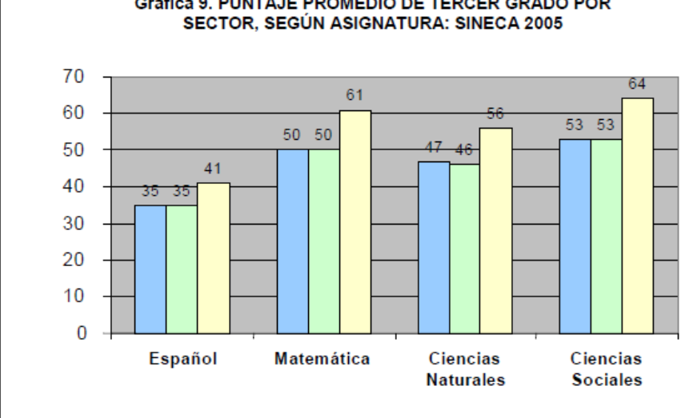
Resultados SINECA 2005

Slide 7
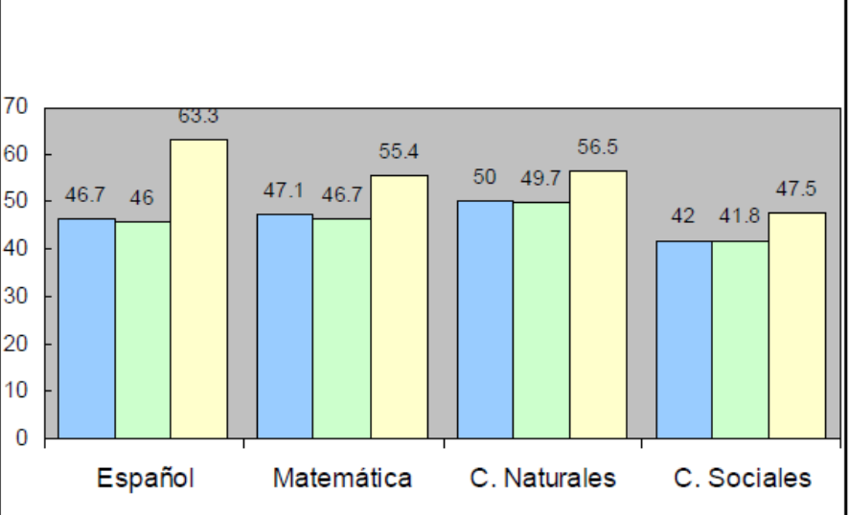
Resultados SINECA (2005)
Sexto grado

Slide 8
SINECA (2005)
Noveno grado

Slide 9
SINECA (2005)
Duodécimo grado, bachillerato de ciencias

Slide 10
SINECA (2005)
Duodécimo grado, Bachillerato en comercio

Slide 11
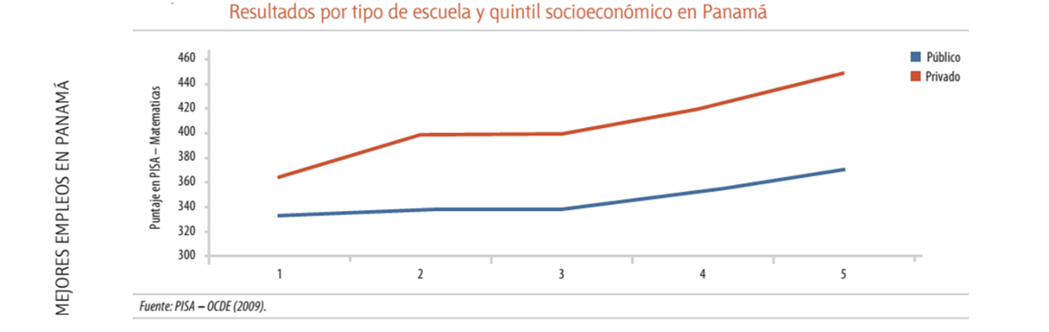
Resultados por quintil socioeconómico
Banco Mundial (2012), “Mejores empleos en Panamá: el rol del capital humano”, (Washington, D.C.: Departamento de Desarrollo Humano, Región de América Latina y el Caribe, Banco Mundial).

Slide 12
Pruebas TERCE – Lengua – Tercer Grado

Slide 13
Pruebas TERCE – Matemática – Tercer grado

Slide 14
Pruebas TERCE – Lengua – Sexto grado

Slide 15
Pruebas TERCE – Matemática – Sexto grado

Slide 16
Pruebas TERCE – Ciencias – Sexto grado

Slide 17
Informe CONACED (2008)
Un informe del CONACED (2008) señala como “principales problemas críticos que afectan la calidad de los aprendizajes” a: ineficiente sistema de supervisión, faltan estándares de calidad, políticas curriculares con contenidos recargados, no actualizados, limitada formación profesional del docente y falta de un sistema permanente de actualización y poco acceso a libros de texto básicos (p. 29). Comenta el informe:
“Los resultados obtenidos en las pruebas nacionales de logros del año 2005 que dieron origen a la recomendación y los de las pruebas internacionales SERCE, realizadas en 2007 son preocupantemente bajos y no son comparables con estándares internacionales” (p. 31).
Entre las debilidades se menciona la ausencia de estándares para las pruebas de logros en materias básicas y las evaluaciones realizadas no son comparables entre sí por falta de estándares, no hay coordinación efectiva en las tres fases del proceso educativo: curriculum, capacitación y evaluación; no hay mecanismos de coordinación al interior del Ministerio, no hay una estructura técnica apropiada y no hay planes de mejoramiento en función de las pruebas de logros (p. 33).

Slide 18
La educación privada crece más

Slide 19
Con mejores resultados
El sector privado atiende a un porcentaje entre 14 y 20% de la demanda educativa, pero parece tener un mejor “resultado”, al menos si consideramos que produce un 25% de los egresados del Nivel Medio.

Slide 20
Una larga tradición
Salesianos: Instituto Técnico Don Bosco, St Joseph Salesian School
Fé y Alegría
English Schools
Escuelas étnicas: hebreas, chinas, griega

Slide 21
Escuelas privadas para pobres
Comenta La Prensa:
“En un recorrido que hizo este medio se confirmó que en las comunidades más populares hay colegios particulares que crecen con estas características. Estas escuelas, que están proliferando en áreas como San Miguelito, El Chorrillo, Veracruz, Panamá este, oeste y la ciudad, ofrecen matrículas bajas y sus contenidos curriculares incluyen la formación bilingüe.”

Slide 22
Nuestra propia investigación
Escuela Cristiana Amiguitos de Jesús, Ciudad Jardín Las Mañanitas
Saint John, Urbanización San Juan
Colegio bilingüe La Fe de Jesús, Pedregal Villalobos
Centro bilingüe Getsemaní, Pedregal
Centro bilingüe Las Galaxias, Las Cumbres
Centro Cristiano Misionero La Promesa, Tocumén
Jean Carlos Jiménez, Tocumén
Centro bilingüe Los Ángeles, Urbanización Los Ángeles

Slide 23
Escuelas privadas para pobres
Instituto Panameño de Educación por Radio (IPER)
Jardines de Párvulos de la Iglesia Católica (JAPAIC), Organización Madres-Maestras (OMMA)

Slide 24
Matrículas de escuelas privadas
Primaria
  Según MEDUCA, desde $500 a $5.500
  Según nuestro censo: desde $30 por mes
  Alumnos por maestro:
  “Con respecto a la relación de un número de estudiantes por docente en preescolar, existen un promedio de 17 alumnos/as por educador en 2010, destacándose que en los centros oficiales el promedio es de 18 mientras que en las escuelas privadas los grupos tienen un promedio de 12 niños/as” (Unidos por la Educación, p. 25).

Slide 25
Supervisión del proceso, no del resultados
“Por su parte, Belkys Sánchez, psicóloga y administradora de Star Kid Panamá, un COIF en el área de San Miguelito, explicó que con el pasar del tiempo las exigencias para poner en funcionamiento uno de estos centros son cada vez más estrictas, extensas y costosas.
“Expresó que las autoridades exigen aviso de operación del Mici; certificación de la Oficina de Seguridad del Cuerpo de Bomberos de Panamá y del Sistema Nacional de Protección Civil, en la que se especifique que las instalaciones no representan riesgos; una certificación del Ministerio de Vivienda y Ordenamiento Territorial, que indique que la zonificación sea la adecuada, y contar con un plan de evacuación en caso de emergencia.
“Además, deben existir profesionales como estimuladoras, fonoaudiólogos y psicólogos, cada uno con su hoja de vida en la que se incluya el récord policivo y certificado de buena salud.
“Respecto a los menores, estos deben ser estimulados, contar con seguro, darles un menú nutricional y también se debe ofrecer el programa escuela para padres.
“Sánchez indicó que todos estos requisitos se deben renovar anualmente y el precio ronda los $500. Además, los gastos que se generan en su negocio, por mes, están entre $4 mil y $5 mil para atender 67 niños.”

Slide 26
Propuestas
Desregulación completa de los parvularios, primaria y pre-media
Pruebas nacionales para evaluar resultados siguiendo las experiencias de PISA, SERCE y TERCE, en escuelas estatales y privadas
Necesidad de alcanzar un nivel mínimo
En educación media, la evaluación serviría para ingreso a universidades o certificación de ciertas profesiones
Universidades: libertad de evaluación
Sistema de becas universales (Ifarhu) extensivo a la elección de escuelas públicas o privadas

Slide 27
www.bazar.ufm.edu
Martín Krause

